Slide 1
Разговор с ребенком о космосе расширяет его горизонты, а так же создает отличную базу для изучения естественных наук. Так зарождается интерес к физике, химии, биологии.
Астрономия – это возможность научить вашего ребенка мыслить глобально и смотреть на все масштабно. Границ просто не существует. Изучать астрономию детям в современном мире, будет просто и весело. Ведь вместо «сухих» книжных изложений им предоставлены уникальные и настоящие снимки далеких галактик, видео и компьютерные модели и т.п. Можно буквально путешествовать по Вселенной через свой компьютер.
И сегодня мы с вами совершим небольшое путешествие в космос:
Представляем вашему внимангию презентацию «Мир Космоса»

Slide 2
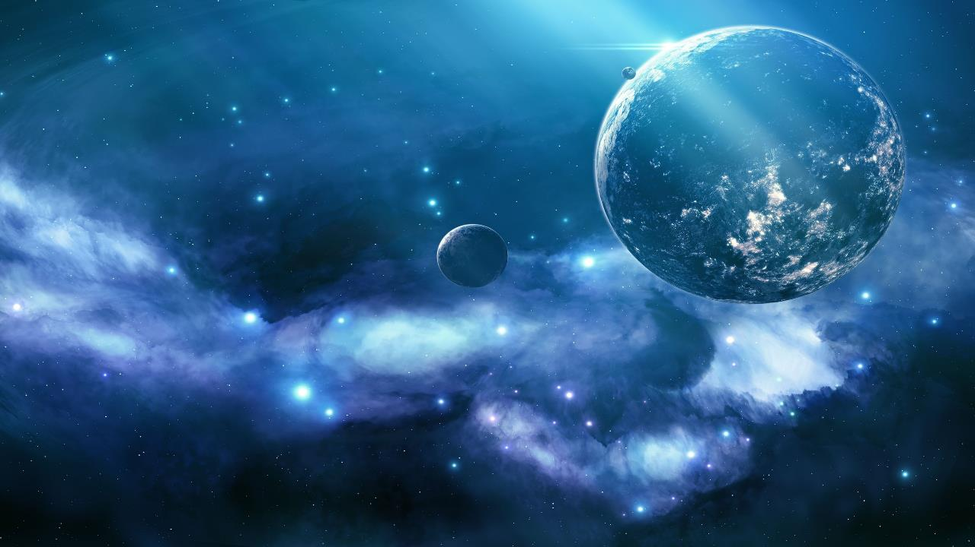
Космос- это пустые участки Вселенной между небесными телами, но чаще всего люди космосом называют весь мир, всю Вселенную в целом. В космосе есть много различных тел.

Slide 3
Мы живем на Земле. Земля – это тоже небесное тело. Земля – это планета, и она круглая. Часто Землю называют «голубой планетой», потому что из космоса она кажется голубой.

Slide 4
Вот снимок Земли из космоса: синие участки на снимке – это вода, желто-зеленое – суша, белые- облака. Вода занимает большую поверхность Земли.

Slide 5
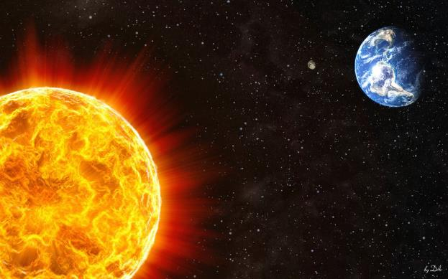
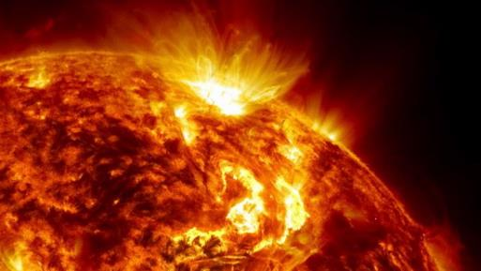
Солнце представляет собой огненный шар, нагревающий и освещающий планеты. Эта звезда, и её поверхность постоянно меняется и извергает пламя, как дракон.

Slide 6
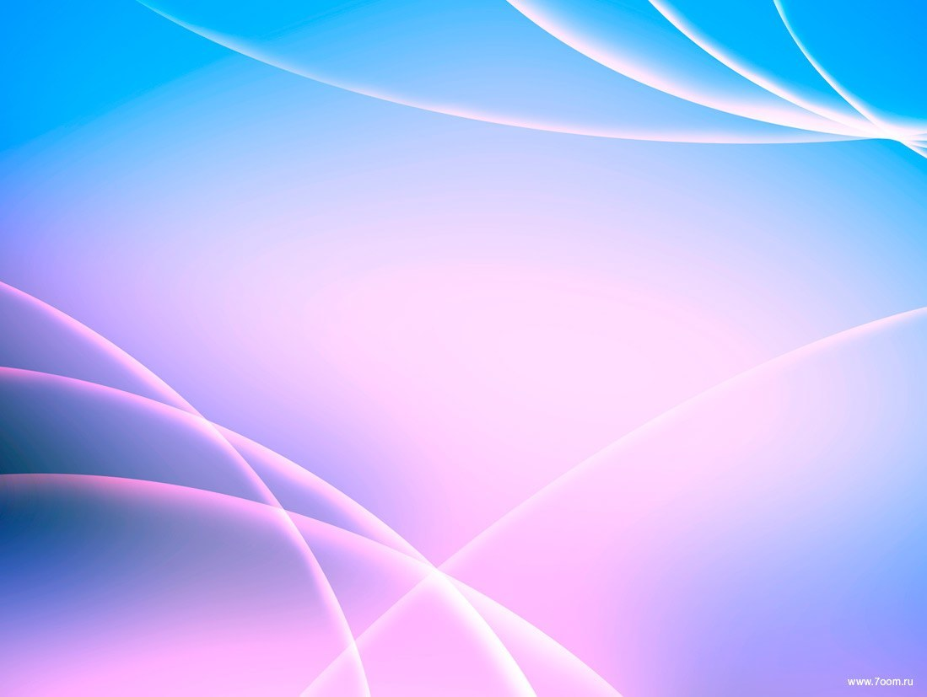
Вокруг солнца вращается 9 планет. Одни из них тврёдые, как Земля. Другие состоят из газа. Все они входят в состав Солнечной системы. Но жизнь есть только на нашей планете.

Slide 7
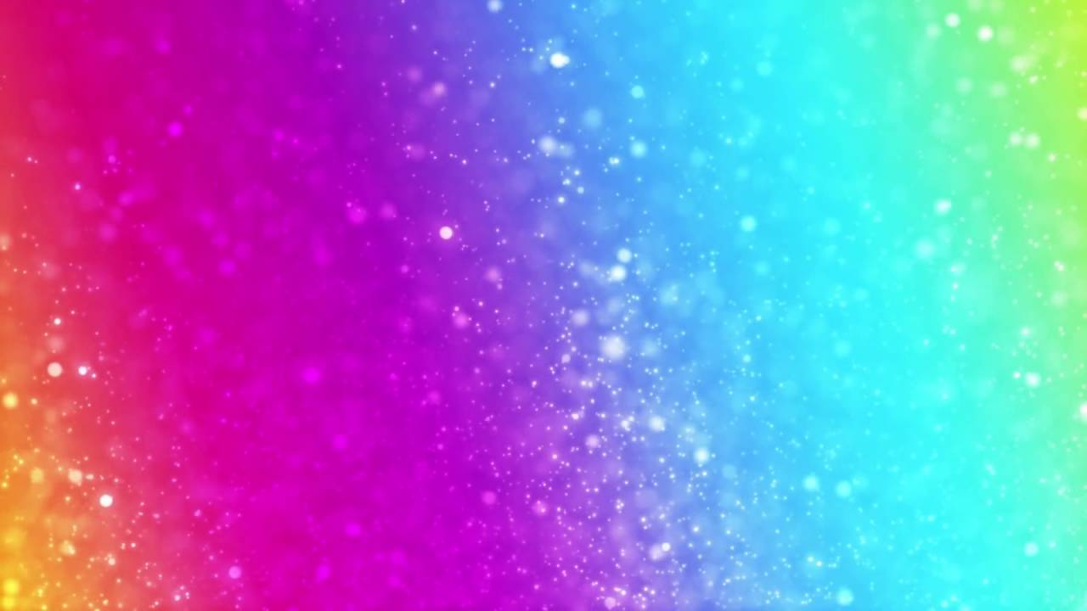
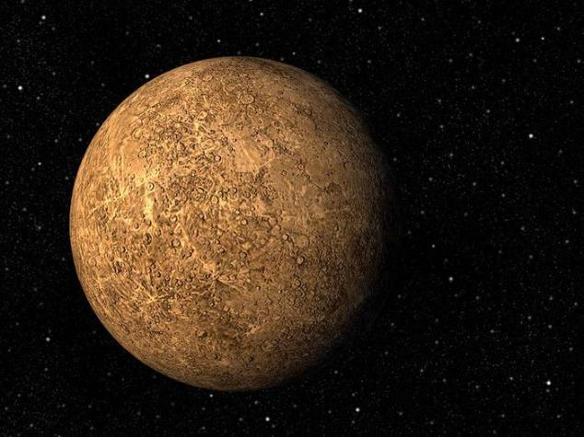
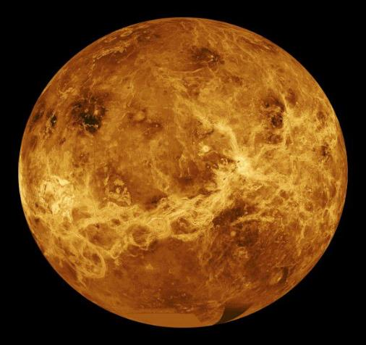
Ближайшая к Солнцу планета – это Меркурий. Он очень горячий.
Следующая планета от Солнце – это Венера. Её называют «утренней звездой»

Slide 8
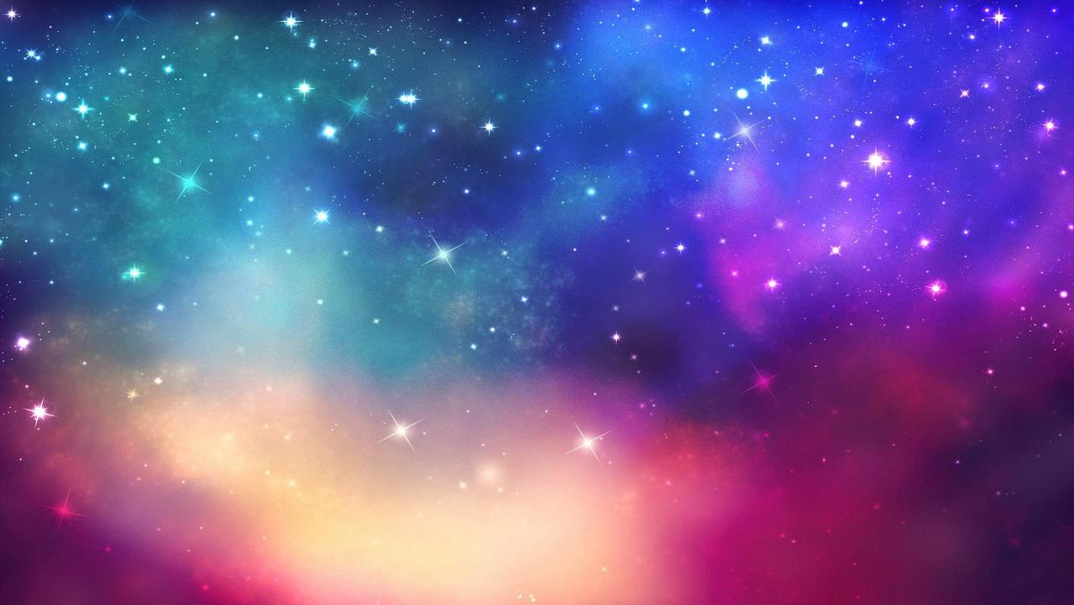
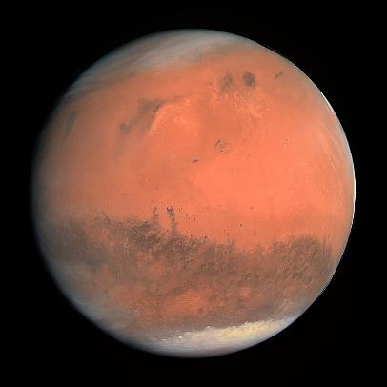
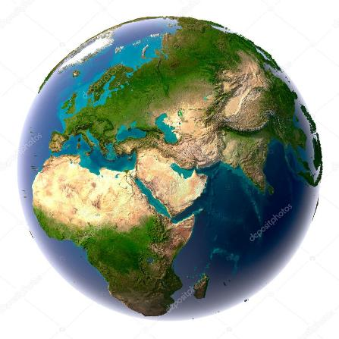
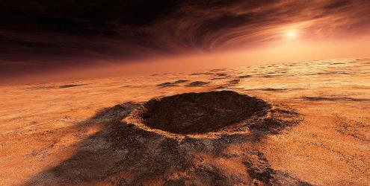
Третья планета от Солнца – Земля.
Следующая планета за Землей – это Марс.
Его называют «красной планетой». НА ПОВЕРХНОСТИ Марса есть кратеры.

Slide 9
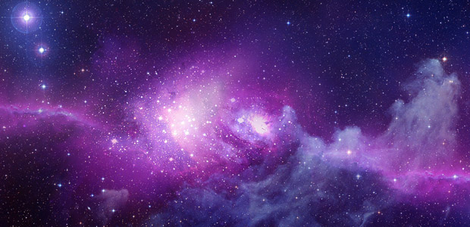
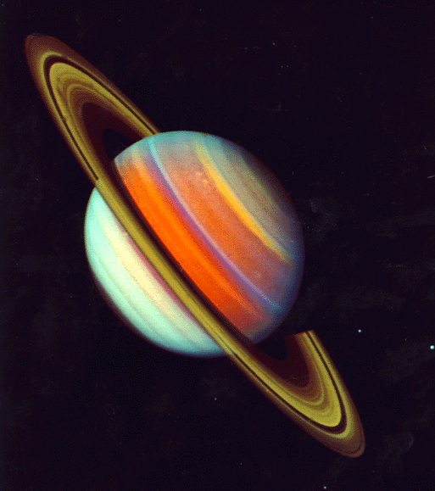
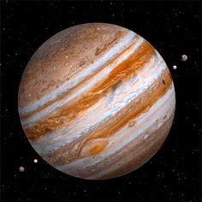
Пятая планета – это Юпитер. Это самая большая планета. Она целиком состоит из газа.
Следующая за Юпитером планета – это Сатурн. У Сатурна имеются кольца, которые состоят изо льда и камней.

Slide 10
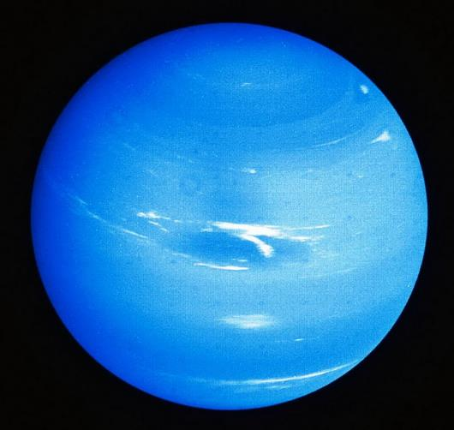
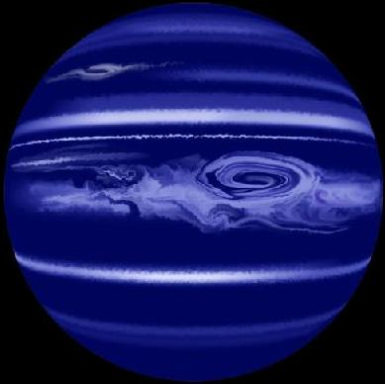
Седьмая планета – это Уран. Он покрыт густыми облаками.
Следующая за Ураном – это Нептун. У него есть два спутника.

Slide 11
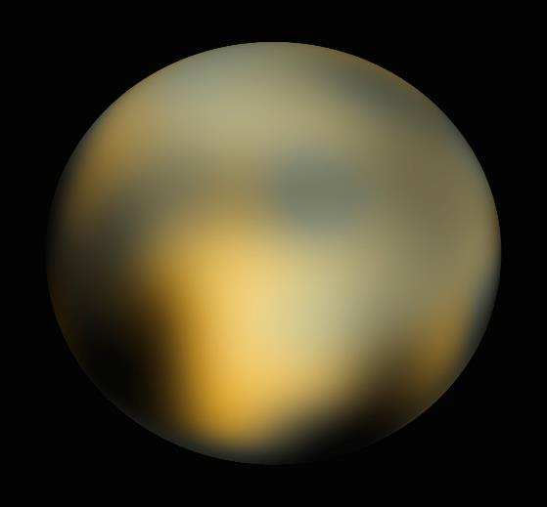
Девятая последняя планета Солнечной системы – это Плутон. Эта карликовая планета.

Slide 12
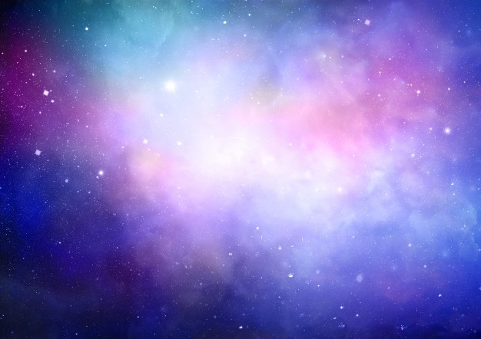
У каждой планеты, за исключением Меркурия и Венеры, есть свои естественные спутники. Естественный спутник Земли – это Луна. Луна является единственным небесным телом вне Земли, на котором побывал человек. Поверхность Луны неровная, вся в кратерах.

Slide 13
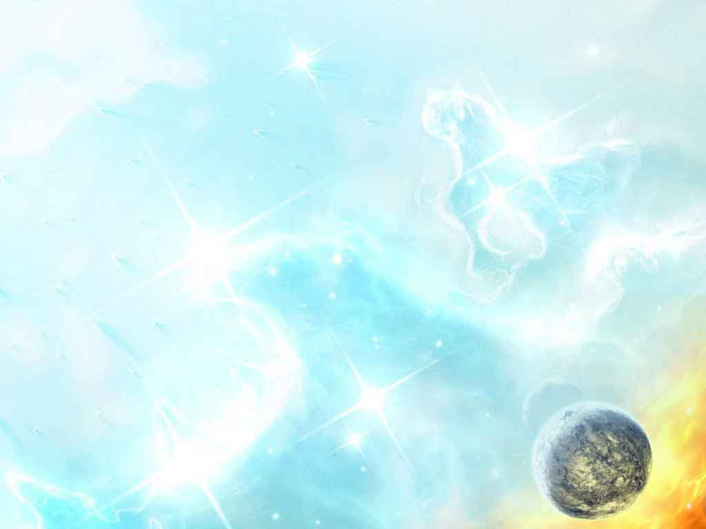
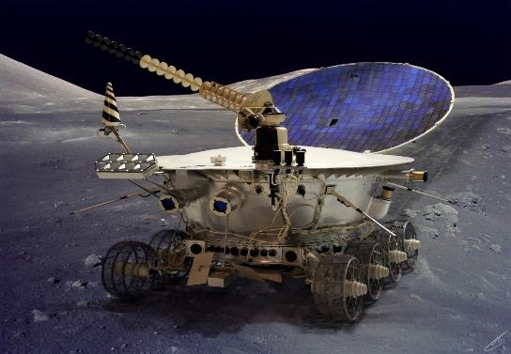
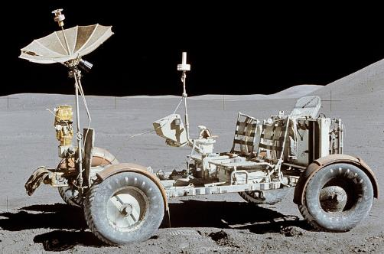
Для более быстрого передвижения по Луне человек придумал специальную машину – Луноход.

Slide 14
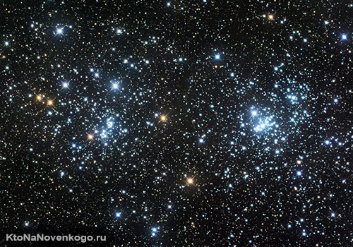
Если поздним вечером или ночью посмотреть на небо, мы увидим там маленькие светящиеся точки. Это звезды. На самом деле, звезды очень большие, но они расположены очень далеко, и поэтому нам кажутся маленькими. Звезды это большой шар, состоящий из газа и излучающий свет. Самые горячие из звезд голубого цвета, менее горячие, чем Солнце- красного. Есть звезды - гиганты и звезды – карлики.

Slide 15
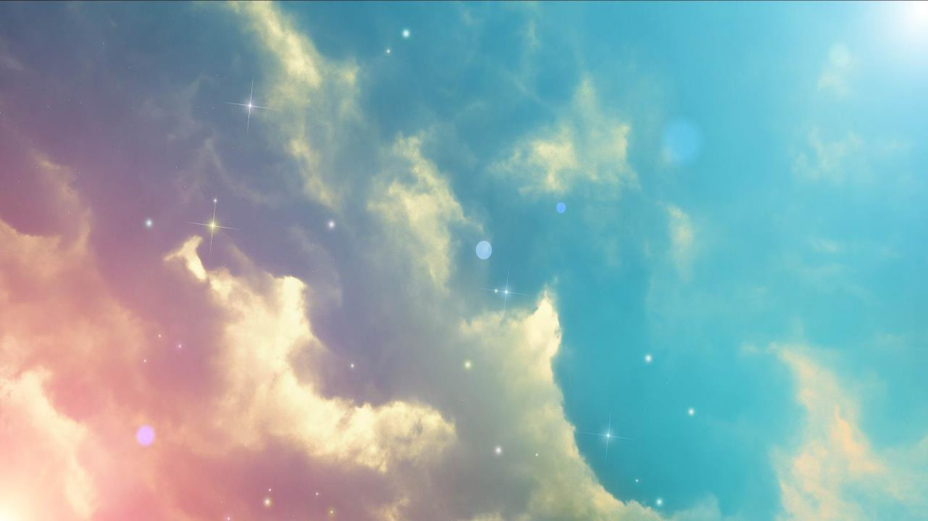
Астрономы придумали фигуры, которые образуют самые яркие звезды, называть созвездиями, всю нашу небесную сферу астрономы разделили на множество созвездий.

Slide 16
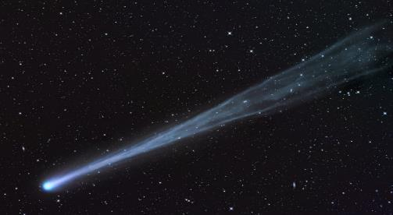
Кроме планет и звезд, ещё другие небесные тела. Кометы – это небесные тела, которые вращаются вокруг Солнца и имеют длинный хвост, состоящий из газа и пыли.

Slide 17
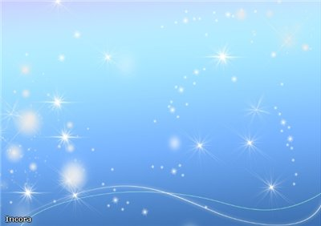
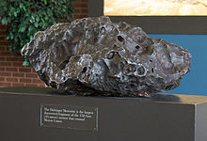
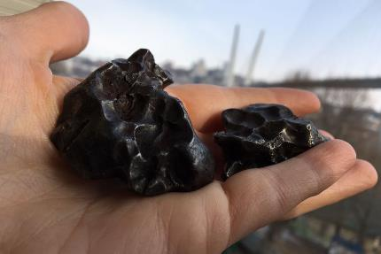
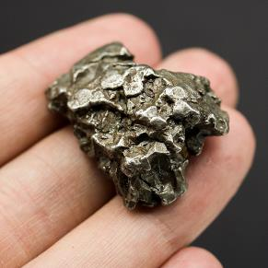
И метеориты – это небесные тела космического происхождения, которые упали на поверхность крупного небесного объекта. Они бывают разных размеров: совсем маленькие и просто огромные.

Slide 18
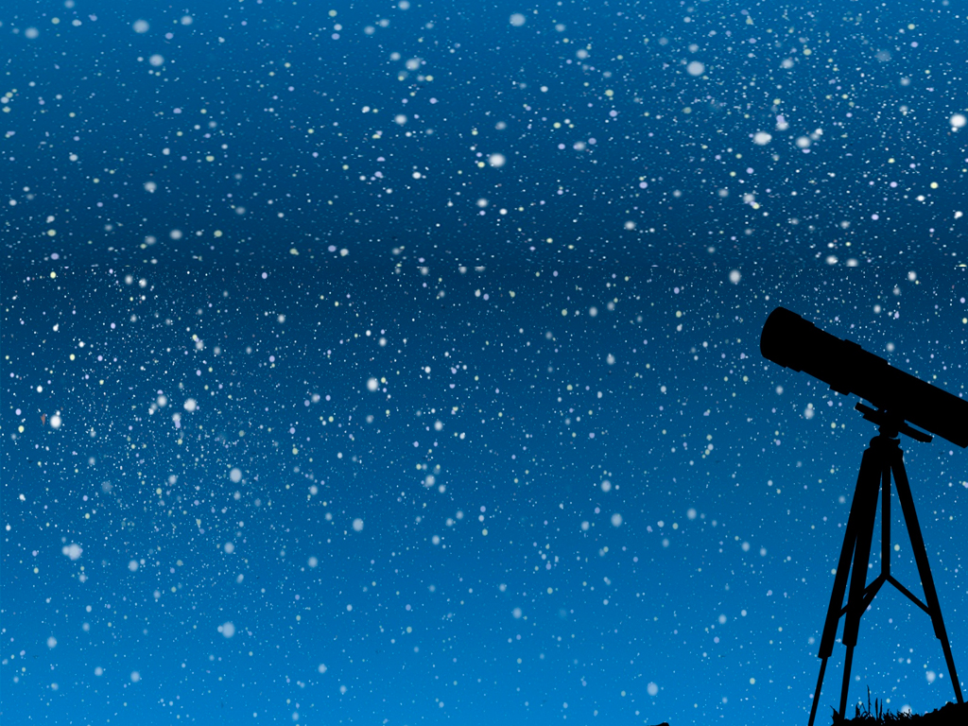
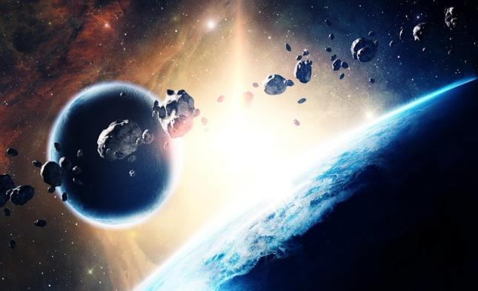
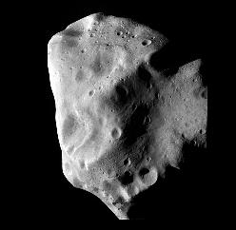
Астероиды – это небесные тела, которые движутся вокруг Солнца, не имеют атмосферы, имеют неправильную форму и значительно уступают по массе и размерам планетам.

Slide 19
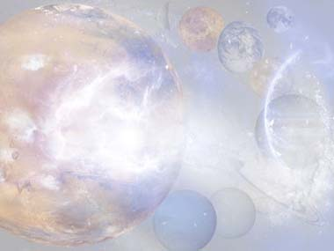
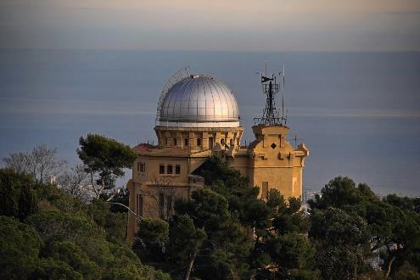
Загадочный мир звезд и планет с давних времен привлекал к себе внимание людей. Люди изучают звезды и планеты с поверхности Земли с помощью телескопов и обсерваторий.

Slide 20
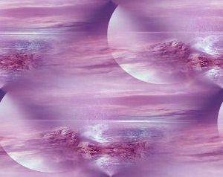
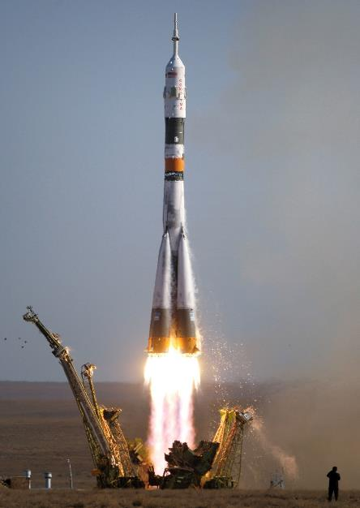
Человек придумал специальные ракеты и спутники. Которые он запускает в космос, и даже целые космические станции.

Slide 21
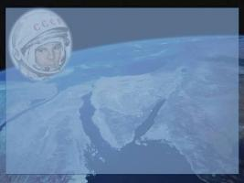
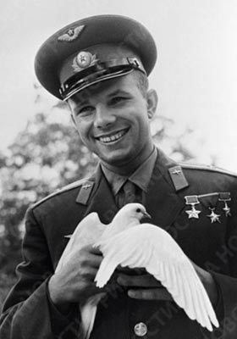
Первым космонавтом стал российский летчик Юрий Гагарин, на корабле «Восток» - 12 апреля 1961 года он сделал один виток вокруг земли за 108 минут.

Slide 22
Многие девочки и мальчики мечтают, когда вырастут, стать космонавтами. А ты бы хотел стать космонавтом и отправится в полет на ракете?

